Slide 1
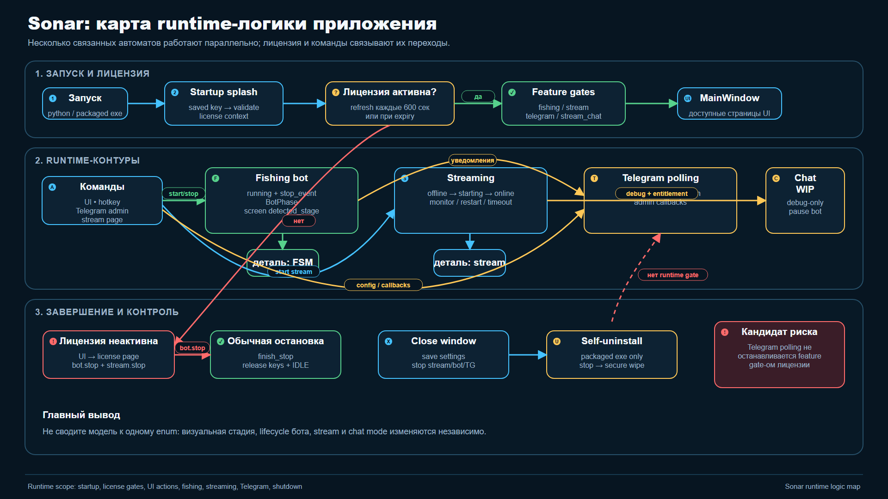
RUNTIME MODEL
Sonar — не один FSM, а координация нескольких независимых состояний
Такое представление показывает не только штатный путь, но и комбинации, которые требуют отдельной проверки.
Параллельные измерения
Lifecycle бота: running + stop_event
BotPhase как операционный маркер
Визуальная стадия экрана
Streaming lifecycle
Временный chat mode
License + feature entitlements
красный пунктир = проверить
Крупные карты вынесены на следующие слайды; исходная diagrams.net-модель содержит три редактируемые страницы.
Sonar runtime logic map • source: local application code
01

Slide 2
OVERVIEW
Лицензия и команды связывают независимые runtime-контуры
Обзорный граф: запуск, лицензия, fishing, streaming, Telegram, chat WIP и завершение приложения.
Sonar runtime logic map • source: local application code
02

Slide 3
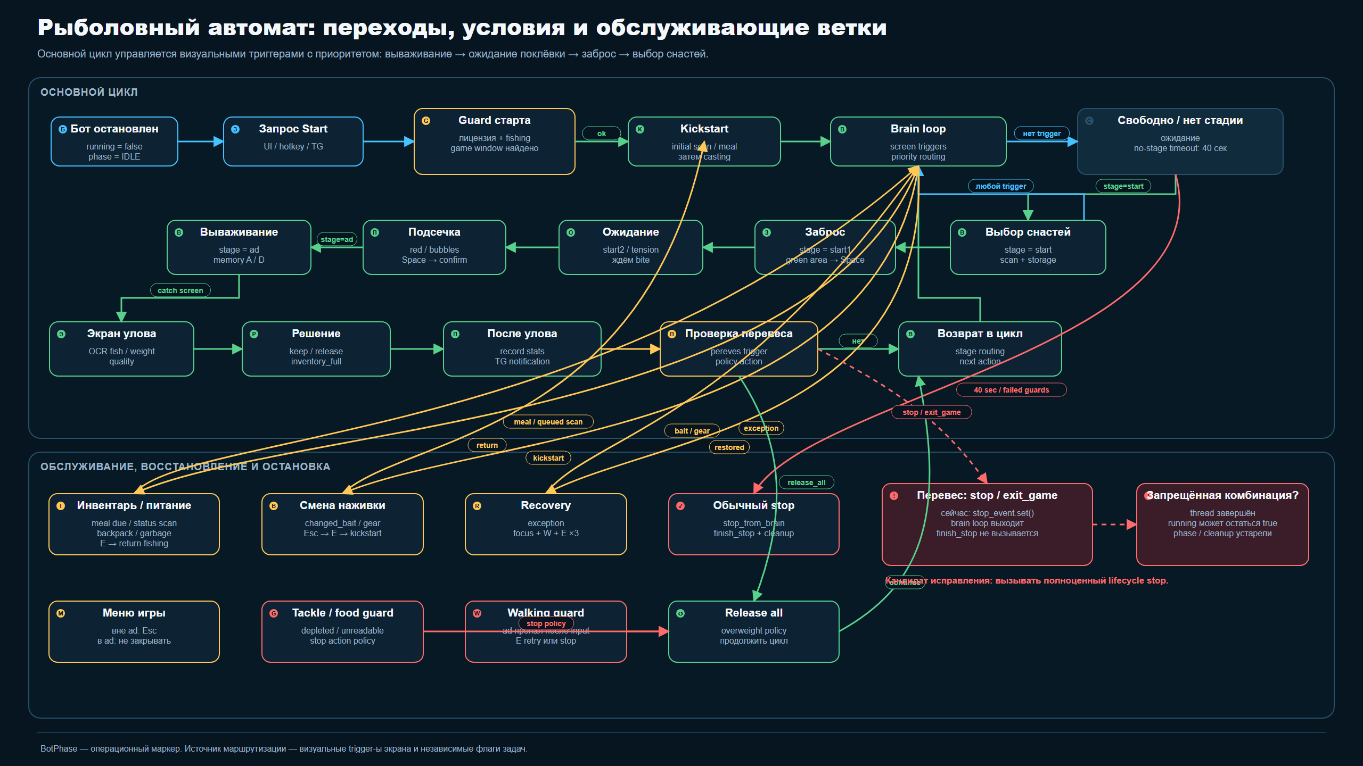
FISHING FSM
Визуальные trigger-ы ведут основной цикл, обслуживающие ветки возвращают в brain loop
Приоритет routing: вываживание → ожидание поклёвки → заброс → выбор снастей.
Sonar runtime logic map • source: local application code
03

Slide 4
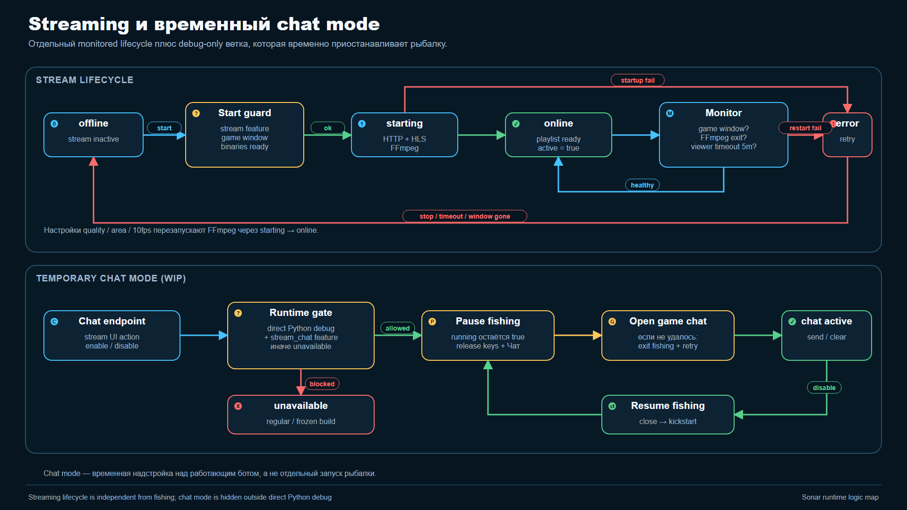
STREAMING + CHAT
Streaming живёт отдельно; chat mode временно приостанавливает работающую рыбалку
Chat mode скрыт вне direct Python debug и дополнительно зависит от stream_chat entitlement.
Sonar runtime logic map • source: local application code
04

Slide 5
ENGINEERING REVIEW
Два перехода стоит закрыть до того, как они станут пользовательскими инцидентами
Оба кандидата получены из runtime-кода и отмечены красным пунктиром на картах.
LIFECYCLE GAP
MISSING GATE
Перевес: stop / exit_game обходят finish_stop
Telegram polling не выключается feature gate-ом
Сейчас вызывается только stop_event.set().
Polling стартует из settings.enabled + token.
Brain thread может завершиться при running = true.
License gate останавливает fishing и stream, но не TG.
Cleanup, phase и UI-статус могут остаться устаревшими.
Административные callbacks могут остаться доступны.
bot.py:2244 • сравнить с _stop_from_brain()
notifier.py:89 • main_window.py:1564
Структурный вывод: BotPhase полезен для телеметрии, но routing должен проверяться по экранной стадии и независимым флагам lifecycle.
Sonar runtime logic map • source: local application code
05

